Slide 1
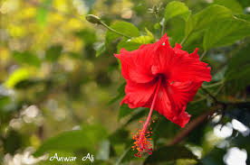
স্বাগতম

Slide 2
পরিচিতি
মোঃ আশরাফুল আলম
সহকারী শিক্ষক
কোশাগোপাল্পুর দাখিল মাদরাসা ,ফরিদপুর।
০১৭১৮৮১১৯৭৩
শ্রেণি: ৯ম
বিষয়ঃ বাংলা
পাঠঃসেই দিন এই মাঠ
তারিখঃ2৫-০৯-১৫

Slide 3
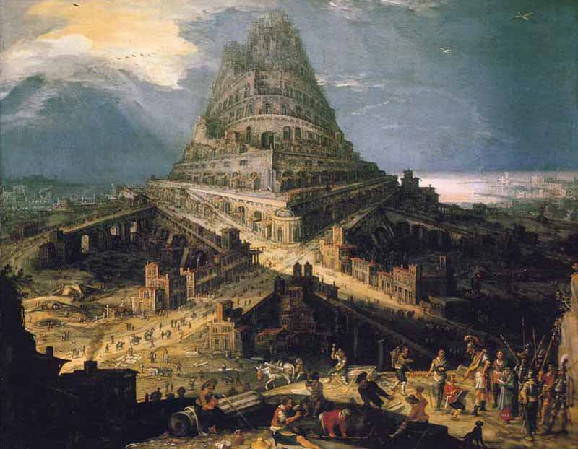
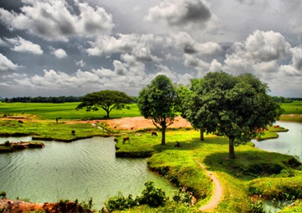
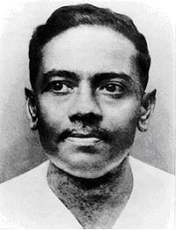
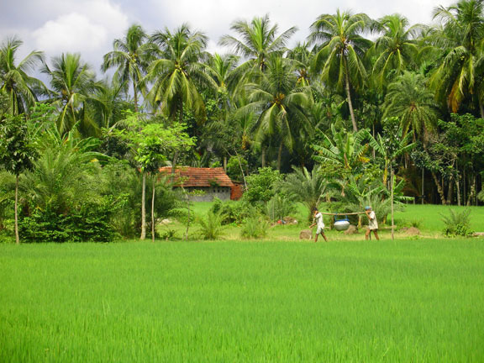
সভ্যতা
বিশ্ব পকৃতি
জীবনানন্দ দাশ
ফসলের মাঠ

Slide 4
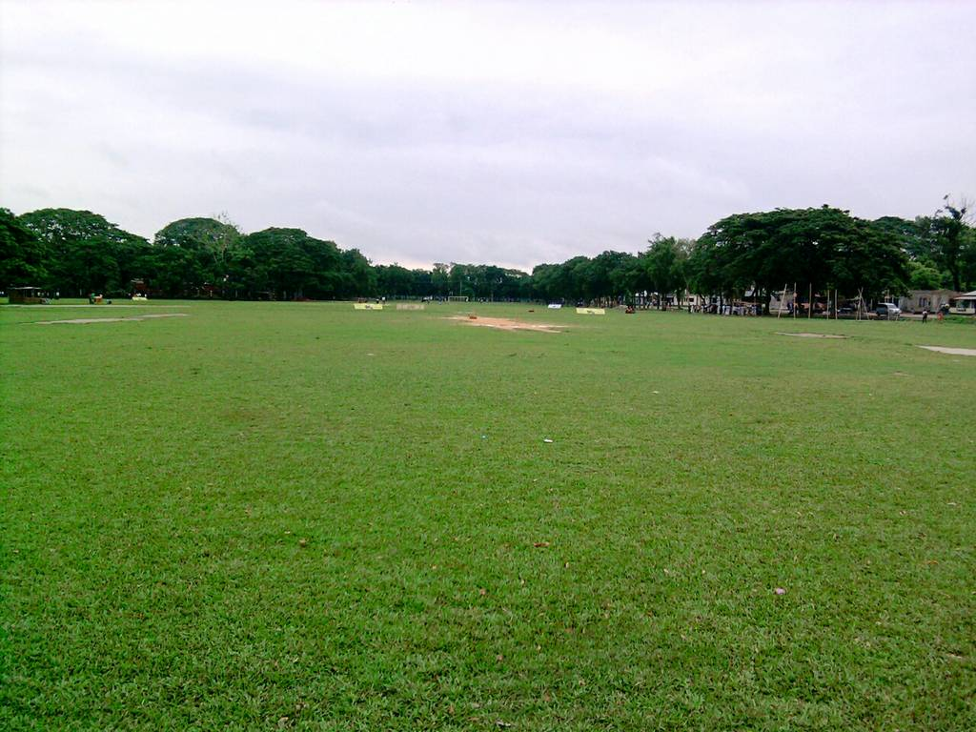
সেই দিন এই মাঠ
জীবনানন্দ দাশ

Slide 5
শিখনফল
এই পাঠ শেষে শিক্ষার্থীরা...
১।কবির পরিচয় সম্পর্কে বলতে পারবে।
২। কবিতাটি শুদ্ধ উচ্চারণে আবৃত্তি করতে পারবে।
৩। প্রকৃতির চিরায়ত সৌন্দর্যরহস্য বর্ণনা করতে পারবে।
৪। কবিতাটি ব্যাখ্যা করতে পারবে।

Slide 6
জন্ম ১৮৯৯
বরিশাল
২২ অক্টোবর ১৯৫৪
মৃত্যু- কলকাতায়
অধ্যাপনা
ঝরা পালক বনলতা সেন

Slide 7
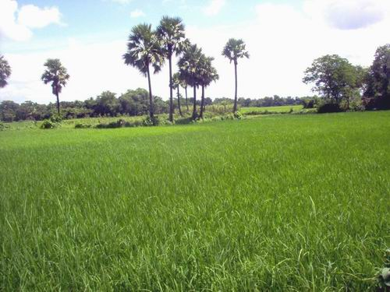
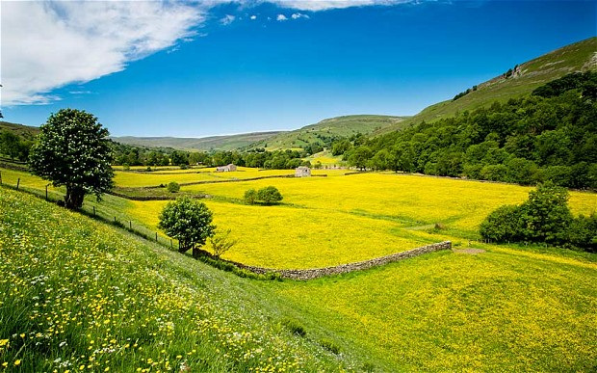
শব্দার্থ ও টিকা
সেই দিন এই মাঠ...কবে আর ঝরে
বিচিত্র বিবর্তনের মধ্যেও প্রকৃতি তাঁর রূপ-রস-গন্ধ কখনই হারিয়ে ফেলবে না।প্রকৃতি তার অফুরন্ত ঐশ্বর্য নিয়ে মানুষের স্বপ্ন সাধকে তৃপ্ত করে যাবে।

Slide 8
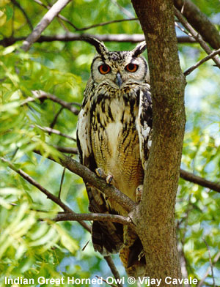
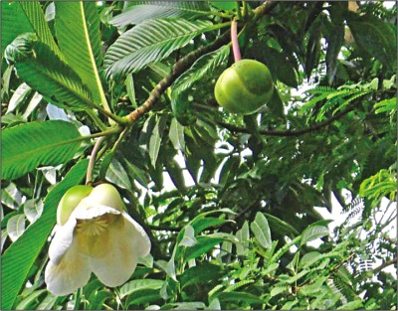
আমি চলে যাব বলে... লক্ষ্মীটির তরে-
প্রকৃতি চিরস্থায়ী ।মানুষ চিরস্থায়ী নয়।শিশিরের জলে চালতা ফুল ভিজে যে রহস্যময় সৌন্দর্য সৃষ্টি হয় তা কখনো শেষ হবার নয়।

Slide 9
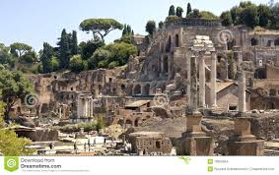
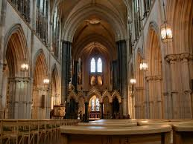
এশিরিয় ধুলো আজ...
মানুষের গড়া পৃথিবীর অনেক সভ্যতা বিলীন হয়ে গেছে।

Slide 10
সেইদিন এই মাঠ স্তব্ধ হবে নাকো জানি

Slide 11
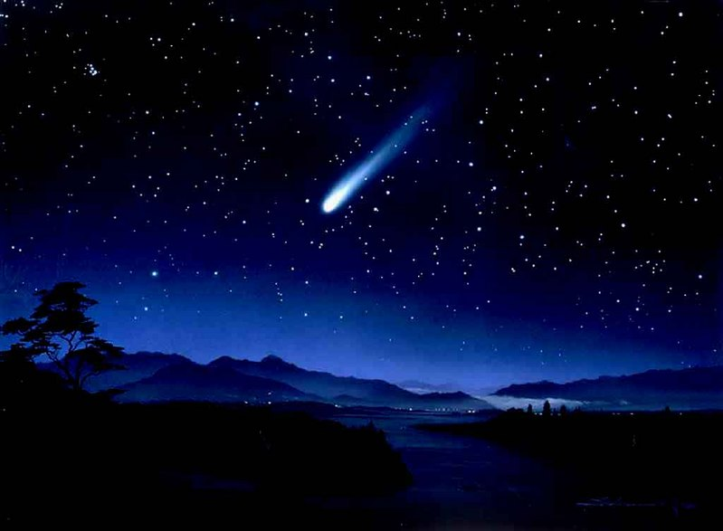
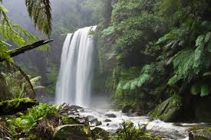
সেদিন দেখিবে স্বপ্ন-
সোনার স্বপ্নের সাধ পৃথিবীতে কবে আর ঝরে !

Slide 12
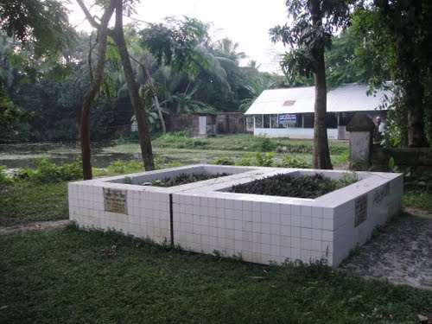
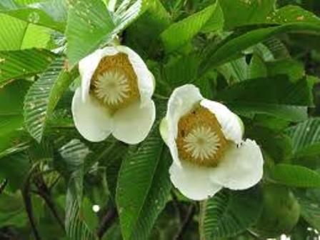
আমি চলে যাব বলে
চালতাফুল কি আর ভিজিবে না শিশিরের জলে
নরম গন্ধের ঢেউয়ে!

Slide 13
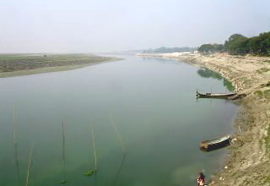
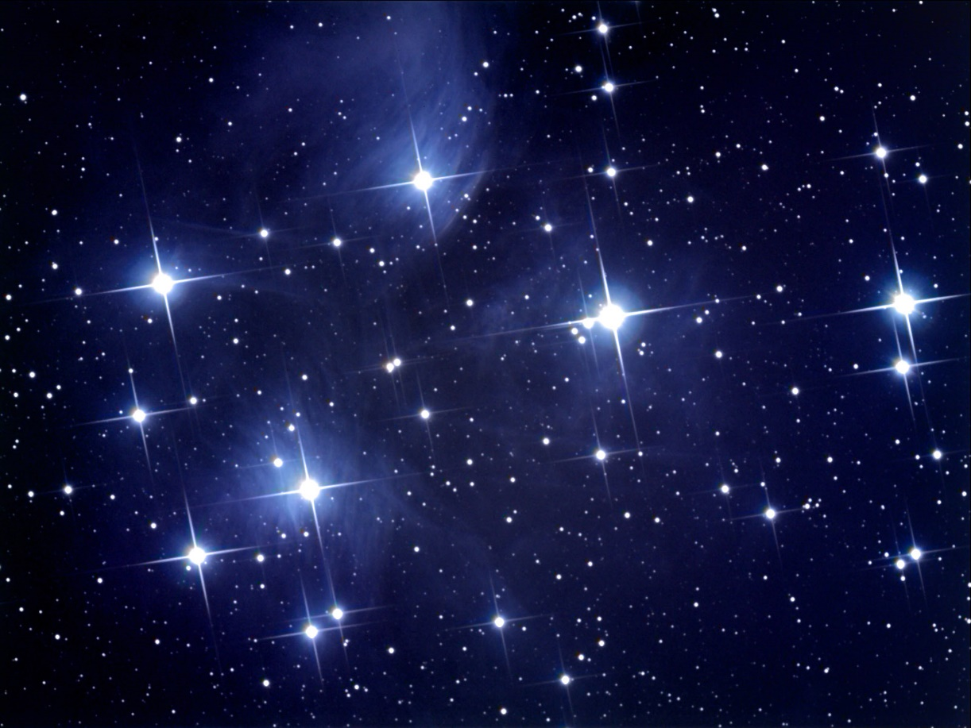
এই নদী নক্ষত্রের তলে

Slide 14
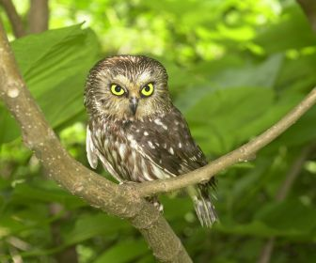
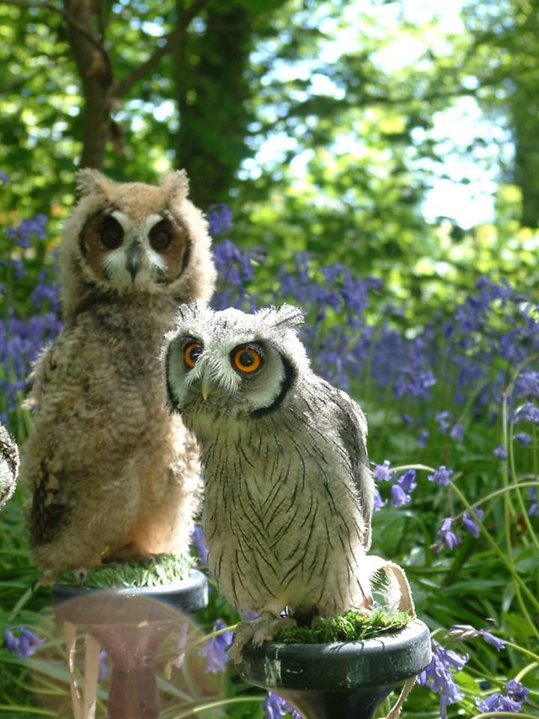
লক্ষ্মীপেঁচা গান গাবে নাকি তার লক্ষ্মীটির তরে?
সোনার স্বপ্নের সাধ পৃথিবীতে কবে আর ঝরে!

Slide 15

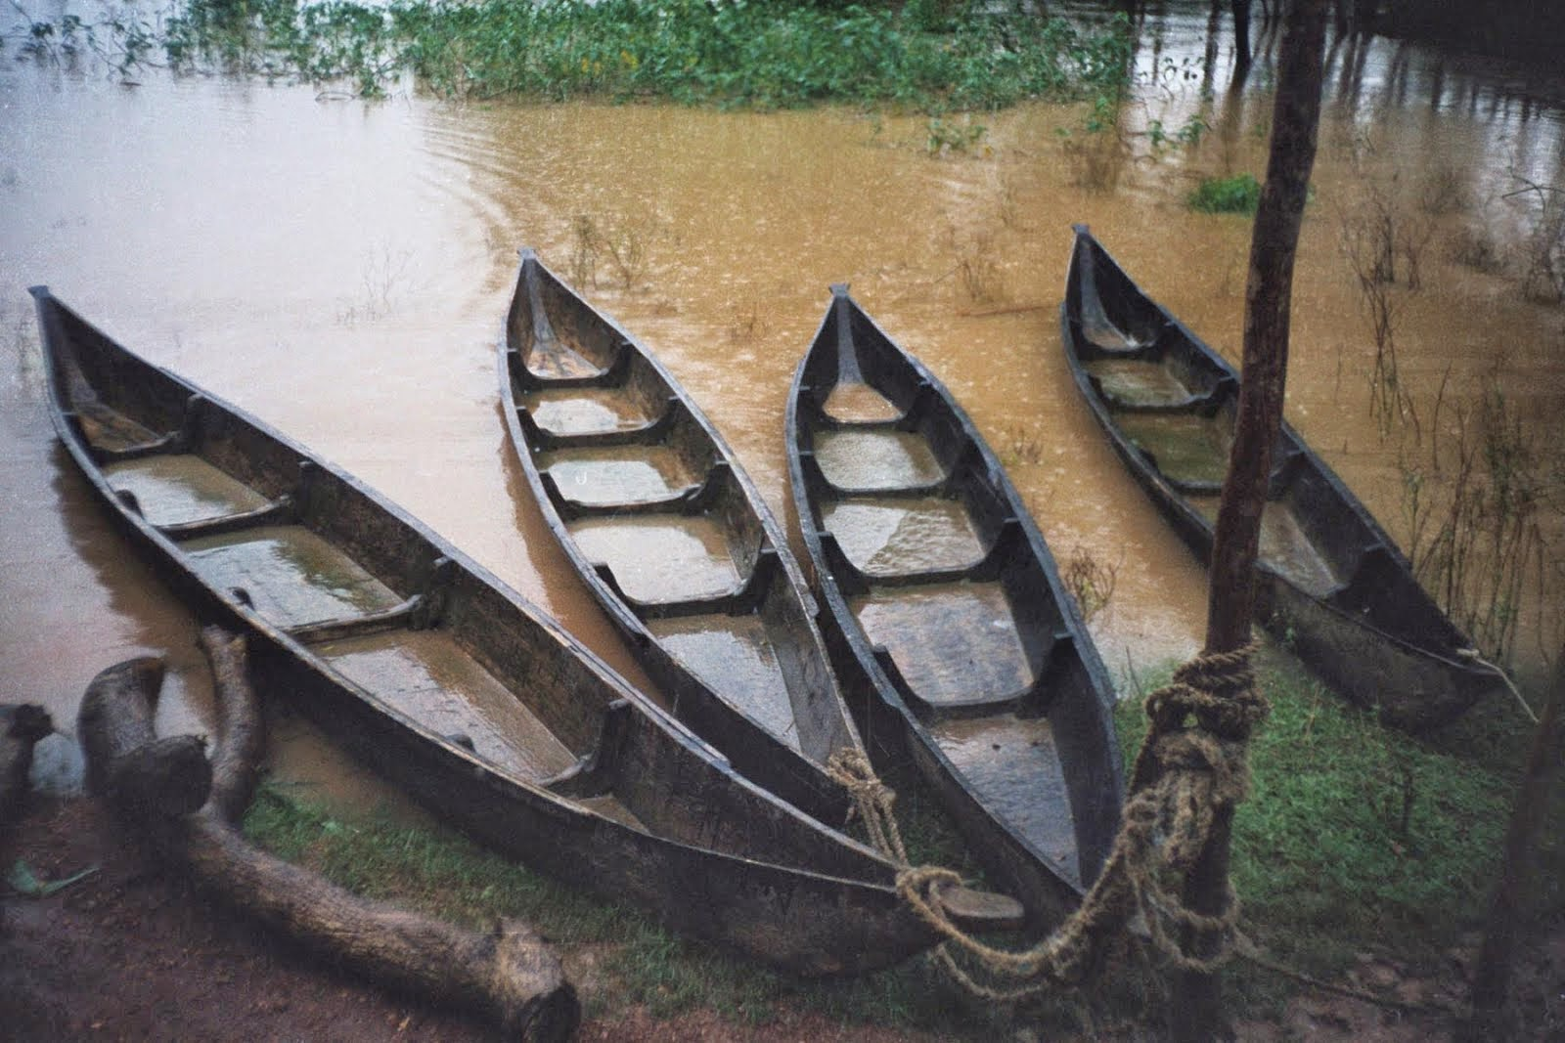
চারদিকে শান্ত বাতি –ভিজে গন্ধ-মৃদু কলরব;
খেয়ানৌকাগুলো এসে লেগেছে চরের খুব কাছে;

Slide 16
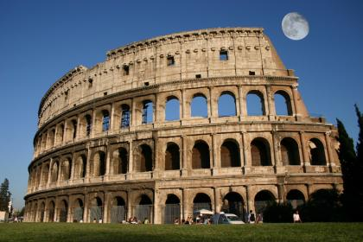
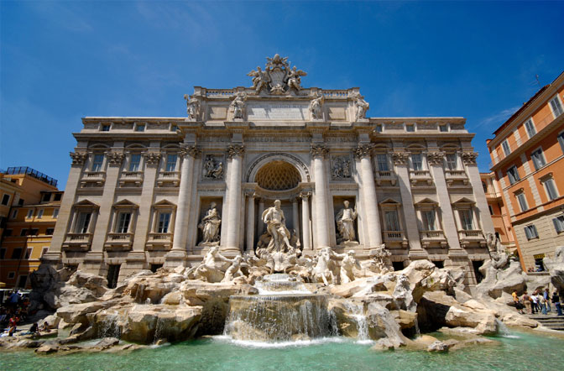
পৃথিবীর এই সব গল্প বেঁচে রবে চিরকাল
এশিরিয়া ধুলো আজ –বেবিলন ছাই হয়ে আছে।

Slide 17
আবৃতি শুনি

Slide 18
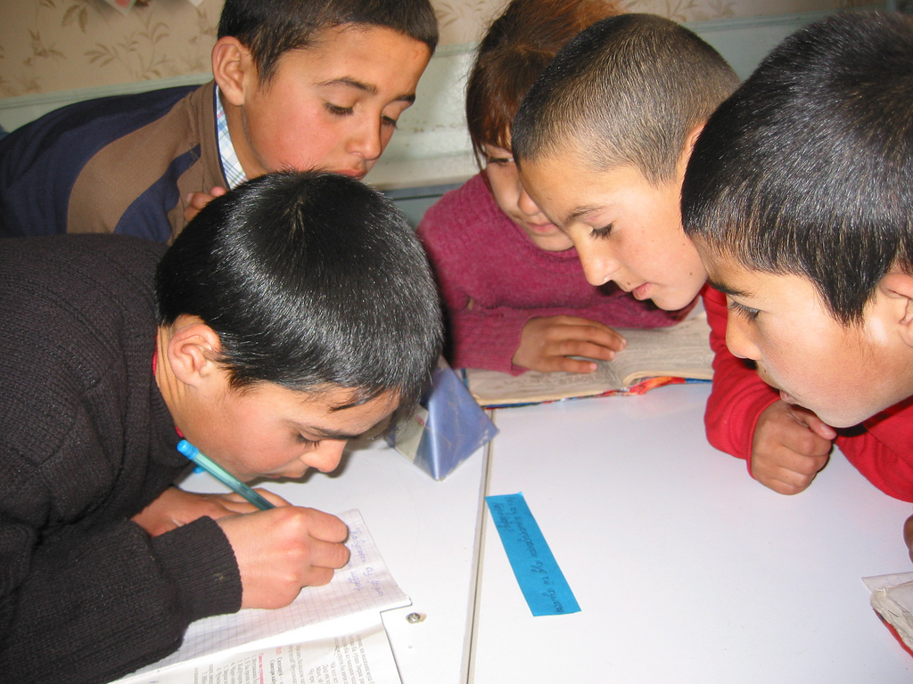
দলীয় কাজ
এই কবিতায় কবির নিসর্গ প্রেমের যে পরিচয় পাওয়া যায় তা বর্ণনা কর।

Slide 19
মূল্যায়ন
১। কবি কখন জন্ম গ্রহণ করেন?
২।আলোচ্য কবিতায় পেঁচা কিসের প্রতীক?
৩।খেয়ানৌকাগুলো কোথায় এসে লেগেছে?
৪।আমি চলে যাব বলে’কবি কোথায় চলে যাওয়ার কথা বলেছেন?

Slide 20
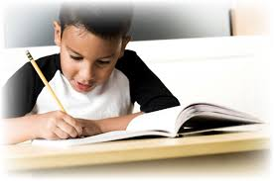
বাড়ির কাজঃ
প্রকৃতির সঙ্গে মানব জীবনের তুলনামূলক বিশ্লেষণ কর।

Slide 21
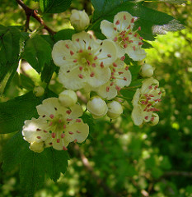
ধন্যবাদ

